Slide 1
Proyecto I
Kimera
Integrantes: Diego Alarcón Alarcón
Javier Choque Orellana
Leonel García Arocutipa
Juan Pilco Casapia
Profesor: Leonel Alarcon Bravo
Asignatura: Proyecto I

Slide 2
Introducción:
En esta presentación mostraremos el avance del proyecto de nombre “Kimera”.

Slide 3
Objetivos:
Objetivo General:
Tenemos como objetivo desarrollar un robot de nombre “Kimera” con la capacidad de lanzar proyectiles con un lanzamisiles.
Objetivo Específicos:
Construir el robot lanzamisiles con las piezas que se nos han proporcionado.
Investigar sobre el código de programación para los controles para el “Matador”.
Aprender sobre la programación del robot mediante la aplicación.
Crear un programa que calcule la distancia que recorre el misil apuntado.

Slide 4
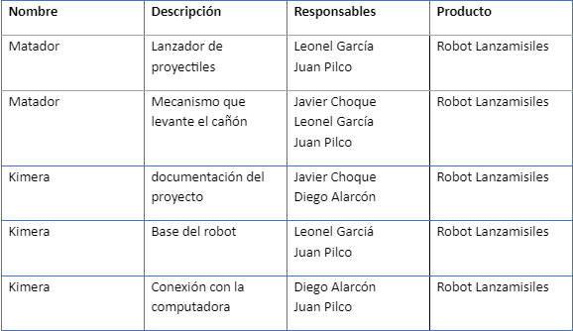
Actividades:

Slide 5
Carta Gantt:

Slide 6
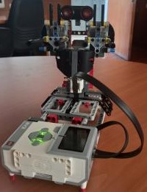
Especificación de requerimiento:
La función del software es controlar los movimientos del robot y poder ejecutar un disparo.

Slide 7
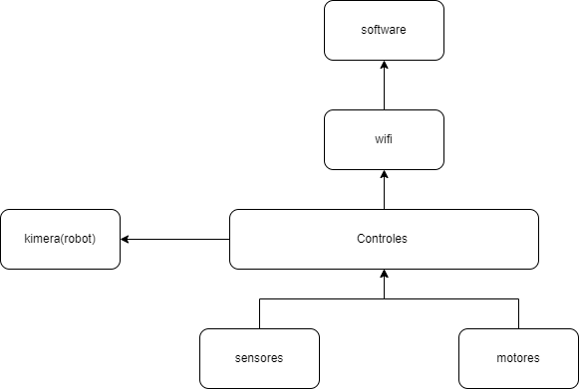
Arquitectura:

Slide 8
Fundamentos de proyectiles:
El proyecto “Kimera” tiene como función disparar una ráfaga de proyectiles al objetivo indicado. Se relaciona más con la física ya que requiere de una fórmula que calcule la trayectoria del proyectil.
x(t)=(v cosz)t, y(t)=(v senz)t −5t2.

Slide 9
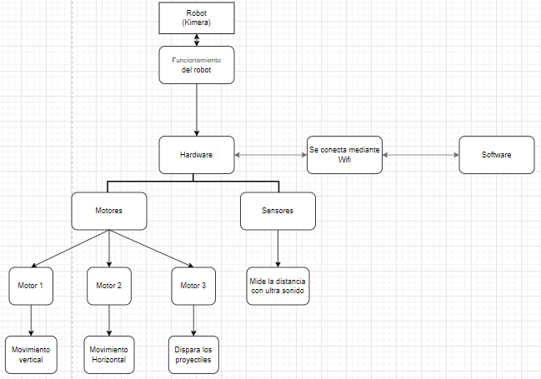
Diagrama

Slide 10
Descripción de programas:
El programa se encargará en mover la torreta en su propio eje, elevar y bajar el cañón dependiendo a donde queremos apuntar, además de disparar una rafaga de 24 proyectiles al objetivo apuntado.

Slide 11
Estado actual:
El proyecto se encuentra progresando bien, con su cuerpo casi completado, debido a su falta de movimiento que aún se está decidiendo. Su programación fue progresando de a poco debido a que se dio más preferencia al cuerpo, logramos establecer conexión entre el bloque y visual studio para poder progresar en su programación.

Slide 12
Problemas y solución:
Falta de tiempo: Debido a que estuvimos días con receso o feriados el tiempo se fue acotando dejándonos menos días para la preparación de “Kimera”.
Solución: Empezamos a organizarnos fuera de clase para organizarnos en que nos enfocamos .
Problema con la conexión: Hubo problemas con la conexión debido a que al principio no se conectaba por wifi o bluetooth retrasando la programación al robot.
Solución: Con la ayuda del profesor se resolvió el problema y pudo conectarse correctamente.

Slide 13
Conclusión:
El avance del proyecto no ha ido conforme lo esperado, esto debido a la pérdida de tiempo (diverso motivos) lo que nos ha dificultado el avance, pero creemos que el avance de Kimera ya tiene una base donde apoyarse y que podemos nivelar el avance acorde lo esperado.

